Slide 1
Командная работа и лидерство
Основы командообразования
Жизненный цикл команды
Характеристики команды
Технология командообразования
Лекция 9

Slide 2
Основы командообразования
1. Жизненный цикл команды ( кривая развития команды).
2. Характеристики команды (размер, роль участников).
3. Система создания команды:
Технология командообразования.
Формы командообразования.
Методы командообразования: диагностика, тренинг, и командная работа ( индивидуальное конструирование, непосредственное формирование команды, построение межкомандных взаимоотношений.
4. Модель командообразования по Р.Г. Белбину

Slide 3
Основы командообразования
Основные понятия
Командная роль- это модель поведения человека, которая отражает способ выполнения им своей работы.
Жизненный цикл команды - представляет собой совокупность стадий, через которые проходит команда за период своего функционирования.
Институциализация - комплекс действий по вписыванию формируемой команды в систему функционирования целостной организации.
Командные нормы – это разделяемые членами группы стандарты поведения, определяющие их поступки.
Формирование общего видения команды - система согласованных представлений членов команды о том, к чему надо стремиться.

Slide 4
Жизненный цикл команды
Динамика успешности развития команды. На жизнедеятельность команды влияют два основных явления:
1) динамика успешности развития команды в целом;
2) особенности индивидуального развития членов команды. Динамика успешности развития команды, или жизненный цикл, описывается классической моделью успешности развития (рис. 1).

Slide 5
Рис. 1. Кривая развития команды

Slide 6
Этапы становления команды («кривая» развития команды)
1. Становление, создание команды.
2. Успешное развитие. Команда четко осознает общий результат, владеет технологиями ситуационного анализа и решения проблем, технологией создания общего терминологического поля и продуктивно работает на результат. Этап завершается достижением общекомандной цели.
3. Поиск или поисковый период. Команда, с одной стороны, наслаждается успехом, с другой – ищет новые цели. По истечении срока этапа поиска (для каждой команды он разный, в среднем 3–4 месяца) возможна альтернатива: распад команды или работа ради достижения новой цели.
4. Распад (альтернатива). Из команды уходят люди (по «объективным обстоятельствам»), растет напряжение. Результат – реорганизация.
5. Рост (альтернатива). Команда находит новую общую цель, воодушевляется и начинает работу в зоне успешного развития. При этом не исключается незначительное частичное обновление состава команды.

Slide 7
Процесс командообразования, в зависимости от разных факторов, может начинаться спонтанно и быть «одноразовым» (каждый раз принимается решение о том, нужна команда или нет; формируется новая команда под новый проект в силу редкой необходимости в командной деятельности и т. д.), а может принимать циклический характер. Причем второй цикл может начинаться как на стадии завершения предыдущего проекта, так и после распада команды. Может быть реорганизована предыдущая команда, а может быть в полном составе привлечена к работе «старая» команда.

Slide 8
Характеристики команды
Особое значение для эффективной и слаженной работы имеют размеры команды и распределение ролей между ее членами.
Размер. В большинстве случаев идеальный размер команды от 5 до 9 и даже до 12 человек. − в маленьких командах (2–4 человека) больше согласия, участники стремятся приноровиться друг к другу; − для больших команд (12 человек и более) характерны разногласия и различия во мнениях, в них часто образуются конфликтующие подгруппы. Общее правило таково: в крупных командах сложнее удовлетворить потребности участников, уровень приверженности группе у их членов относительно низок. Наиболее эффективными зарекомендовали себя команды из 5–12 человек. Если число членов команды превышает 20 человек, руководитель должен разделить команду на подгруппы, у каждой из которых будут свои цели.

Slide 9
Характеристики команды
Распределение ролей между членами команды
Роли участников. Как правило, особую роль играют сотрудники, ответственные за решение задач и оказывающие социально-эмоциональную поддержку. Для них характерны следующие черты: − инициатива, предлагают новые решения стоящих перед командой проблем; − обмен мнениями: высказывают свое мнение по решению задачи, искренне прислушиваются и оценивают предложения других людей; − поиск информации, просят предоставить им факты, имеющие отношение к задаче; − подведение итогов: связывают предлагаемые идеи с возможностями решения проблемы; собирают их воедино для создания общей перспективы; − энергия: побуждают членов команды к труду.

Slide 10
Характеристики команды
Члены команды, роль которых заключается в социально-эмоциональной поддержке, отвечают за удовлетворение эмоциональных потребностей участников группы. Для них характерны следующие черты: − воодушевляют: восприимчивы к идеям других участников, не скупятся на похвалы, побуждают членов команды к высказыванию новых предложений; − создают гармонию: улаживают конфликты в группе, помогают конфликтующим сторонам прийти к соглашению; − снижают напряженность: различными способами (анекдоты, шутки) снимают эмоциональное напряжение; − стремятся всегда шагать «в ногу»: как правило, соглашаются с предложениями других членов команды; − готовы к компромиссам: способны поступиться собственным мнением ради поддержания гармонии в команде.
Команда должна быть хорошо сбалансирована, и тогда она с успехом просуществует очень долго, ее участники будут получать удовлетворение от труда, а организация – высокие результаты.

Slide 11
Командные процессы. К командным процессам относятся изменяющиеся во времени динамические силы, на которые может оказывать влияние лидер: это развитие команд, их внутренние связи и нормы, а также возникающие конфликты.
Командные нормы. Командные нормы – это разделяемые членами группы стандарты поведения, определяющие их поступки. Как правило, нормы являются неформальными, нигде не зафиксированными (в отличие от правил и процедур). Ценность норм в том, что они определяют рамки дозволенного, то есть границы допустимого поведения, и существенно облегчают жизнь участникам команды, которые знают, что можно, а что нельзя, что хорошо, а что плохо. Нормы определяют ключевые ценности, показывают, что можно ожидать от той или иной роли, способствуют выживанию команды.

Slide 12
Технология командообразования - совокупность методов, форм и средств (ресурсов), используемых с целью создания (формирования) эффективной команды.
Форма командообразования - это определенный способ создания команды и организации командной работы.
Методы командообразования – это совокупность способов и приемов воздействия на команду с целью ее обучения и развития.

Slide 13
Технология командообразования
Под технологией командообразования будем понимать совокупность методов, форм и средств (ресурсов), используемых с целью создания (формирования) эффективной команды.
Ресурсы (используемые средства) для создания команды.
− финансовые ресурсы – оплата приглашенного специалиста для формирования команды, оплата обучения сотрудников;
− физические ресурсы – наличие отдельного помещения для работы команды, дополнительного оборудования (персональных компьютеров и др.);
− кадровые ресурсы – необходимое количество людей для осуществления командной деятельности;
− интеллектуальные ресурсы – наличие необходимых знаний, умений и навыков у членов команды для осуществления конкретной деятельности;
− мотивационные ресурсы (это воздействия на членов команды с целью их побуждения к эффективной деятельности) – материальная и нематериальная мотивация участников команды (премии, продвижение по карьерной лестнице, интерес к работе в команде, ответственность и др.);
− эффективная организация работы в команде;
− информационные ресурсы – документы, книги, учебные фильмы о деятельности команд, примеры (результаты) работы других команд и т. д.

Slide 14
Система создания (формирования) команды.
1) определение личных целей лидера (руководителя), для достижения которых нужна команда;
2) принятие лидером (руководителем) решения о необходимости создания команды;
3) определение необходимых для решения возникающих задач качеств участников команды;
4) выявление потенциальных участников команды;
5) определение целей участников команды и раскрытие перспективы для каждого;
6) индивидуальная мотивация участников команды;
7) планирование действий команды, управление действиями команды (предпочтительно ежемесячное);
8) обучение участников команды;
9) создание единства и атрибутики команды.

Slide 15
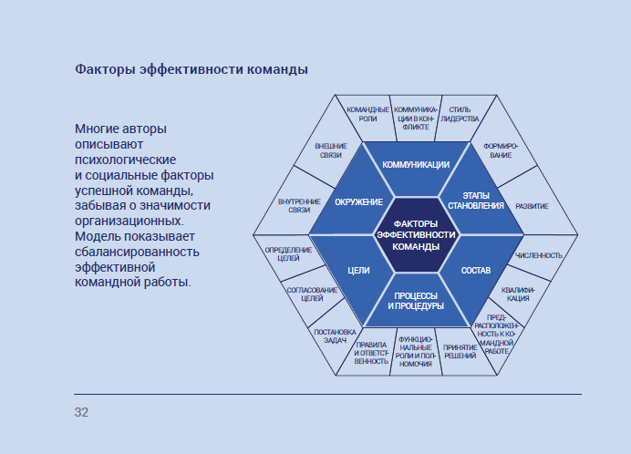

Slide 16
Форма командообразования – это определенный способ создания команды и организации командной работы.
1. Спонтанная форма.
1) по желанию самих работников («кто хочет поработать в команде?») – по предпочтениям, на основе дружеских отношений; | 2) по назначению руководителя (если нет желающих, то руководитель сам, по своему выбору может назначить исполнителей).
2. Профессиональная (целенаправленная) форма. На основе проведения диагностических процедур, по решению (рекомендации) специалиста в области образования команд.
− постоянная команда (неизменяемая команда с опытом работы);
− временная (или разовая) команда (создается для решения конкретных заданий).

Slide 17
Методы командообразования – это совокупность способов и приемов воздействия на команду с целью ее обучения и развития.
К методам командообразования относятся диагностика (организационная и командная), мини-лекции, упражнения, игры, кейсы (метод конкретных ситуаций), тренинги, командный коучинг.

Slide 18
Мини-лекции. Это небольшое (10–20 минут) устное представление одной темы, которая является значимой для текущих потребностей в обучении участников. Как правило, мини-лекция состоит из трех частей: вступление, главная (основная) часть и заключение. У мини-лекции есть четкое содержание, цель и главная идея. Мини-лекция зачастую направлена на то, чтобы помочь участникам связать свой опыт с теоретическими выводами и понять, почему могут быть желательными изменения в их поведении, а главное, принять осознанное решение по поводу этих изменений.

Slide 19
Метод конкретных ситуаций (метод кейсов) можно определить как метод развития у обучающихся способности к ориентации в различных ситуациях (рабочих условиях) и принятия правильных решений с помощью анализа и поиска решений. В любом случае использование кейсов в процессе создания и развития команд позволяет применять полученные теоретические знания на практике, способствует развитию креативности и поиску нестандартных и оптимальных решений. Преимущества данного метода: − практическая направленность (оптимальное сочетание теории и практики); − «выработка» знаний и умений; − «погружение» в предложенную ситуацию (интерактивный формат); − развитие навыков самостоятельного изучения материалов; − обмен опытом, активное взаимодействие;

Slide 20
Основные методы командообразования - диагностика, тренинг и командные разработки.
Диагностика. Представляет собой комплекс способов, методов и приемов изучения организации, позволяющий в короткие сроки и с минимумом затрат получить четкое представление об ее ресурсах, проблемах и возможностях, инициировать позитивные организационные изменения и мобилизовать силы для их проведения. Целью социально-психологической диагностики является повышение эффективности работы персонала за счет профилактики конфликтов, повышения командной сплоченности и поддержания основных элементов корпоративной культуры компании. Диагностика состояния командных отношений должна работать на их развитие.
Игровые приемы командной диагностики. Разыгрывание некоторых условных ситуаций также помогает членам команды и консультанту оценивать социальную зрелость команды.
К командным разработкам относятся: − разработка идеологии организации; − разработка стратегии организации (команды); − разработка Кодекса организации в целом, и частности, Кодекса команды; − определение служебных функций; совершенствование мотивации и др.

Slide 21
Метод конкретных ситуаций (метод кейсов) можно определить как метод развития у обучающихся способности к ориентации в различных ситуациях (рабочих условиях) и принятия правильных решений с помощью анализа и поиска решений. В любом случае использование кейсов в процессе создания и развития команд позволяет применять полученные теоретические знания на практике, способствует развитию креативности и поиску нестандартных и оптимальных решений. Преимущества данного метода:
− практическая направленность (оптимальное сочетание теории и практики);
− «выработка» знаний и умений;
− «погружение» в предложенную ситуацию (интерактивный формат);
− развитие навыков самостоятельного изучения материалов;
− обмен опытом, активное взаимодействие;
− и др.

Slide 22
Методы формирования команд.
1) индивидуальное консультирование, т. е. управление трудными проблемами, возникающими в результате существования организации;
2) непосредственно формирование команды – активное командное включение в планирование организационных изменений (команда определяется как группа из более двух человек, динамично взаимодействующих, зависимых друг от друга и направленных в сторону общей цели/миссии. Каждый член команды играет определенную роль, занимает четкую позицию и выполняет определенную функцию в команде);
3) построение межкомандных взаимоотношений. В организации может существовать несколько отдельных и независимых групп, из которых необходимо сформировать команды. В этом случае консультирование направлено как на процесс формирования команд, так и на налаживание взаимосвязи между ними.

Slide 23
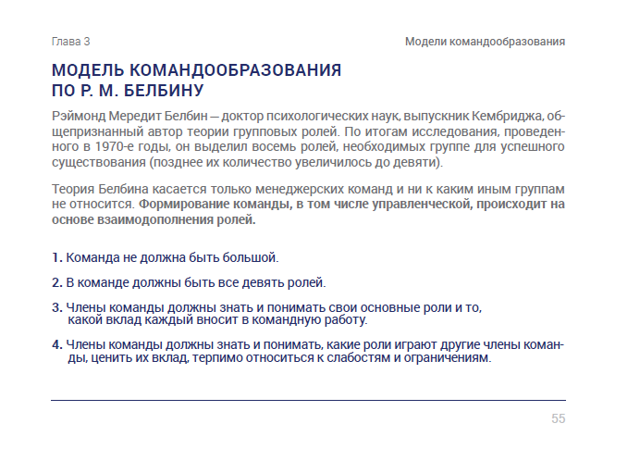

Slide 24
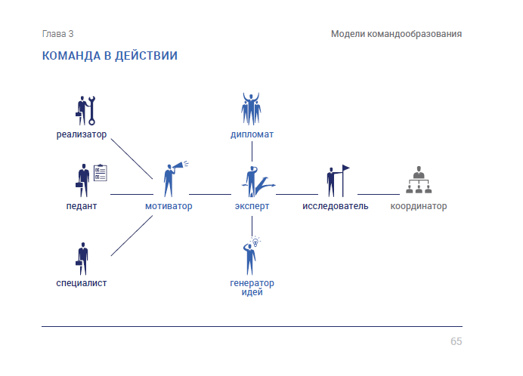

Slide 25
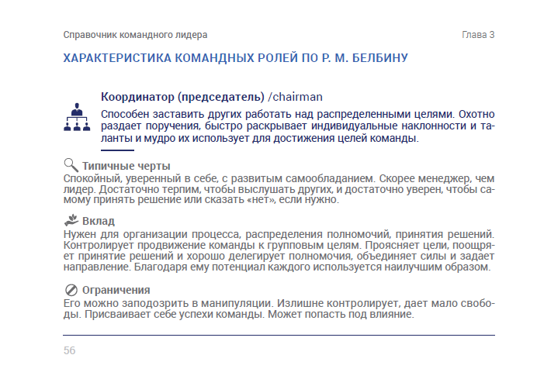

Slide 26
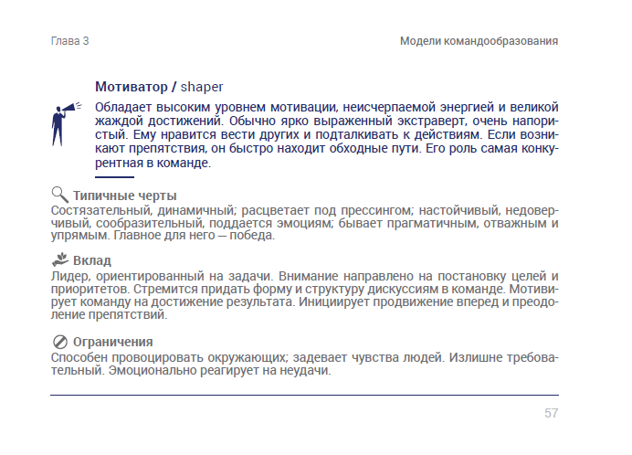

Slide 27
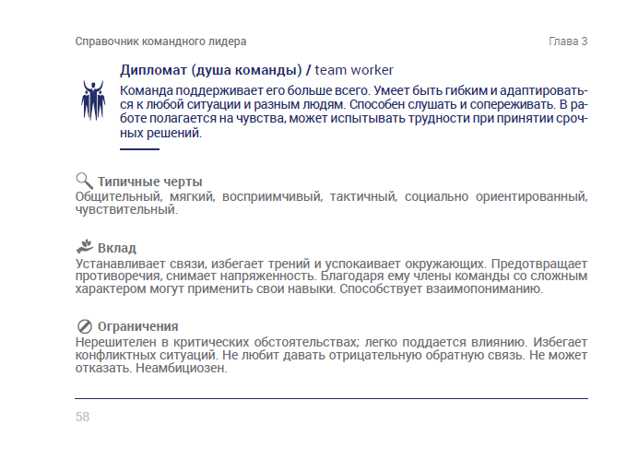

Slide 28
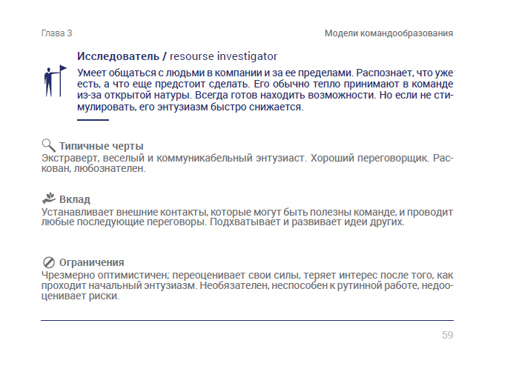

Slide 29
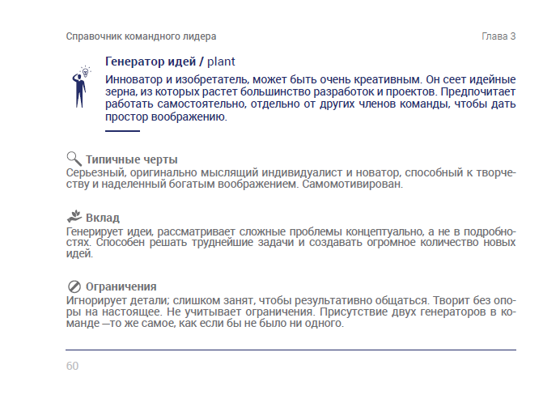

Slide 30
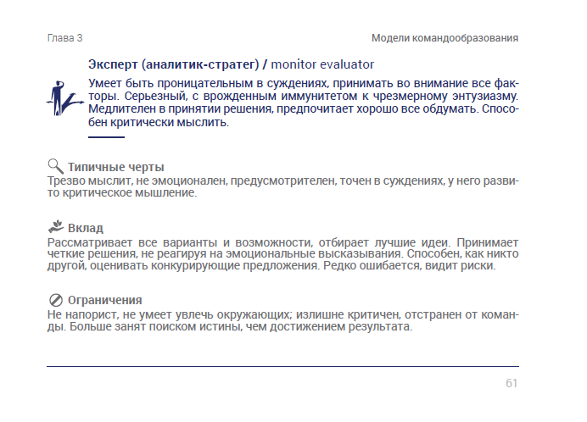

Slide 31
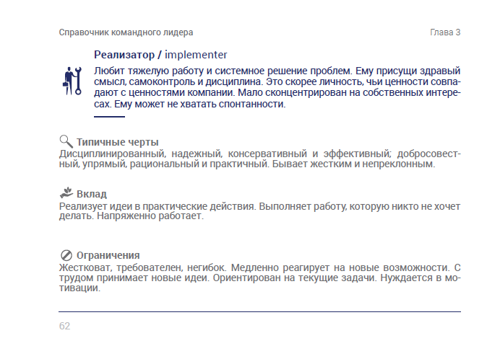

Slide 32
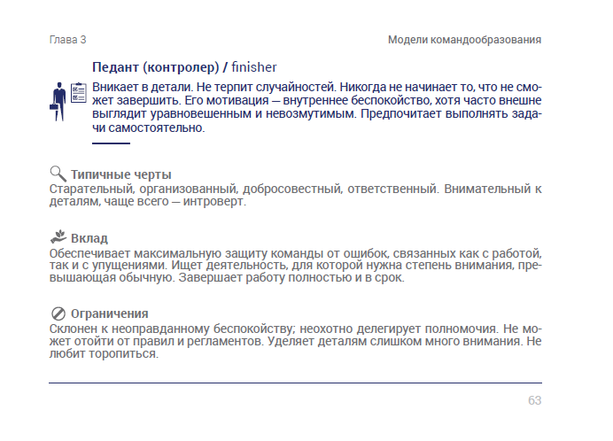

Slide 33
